Slide 1
SSL 박규현
Git

Slide 2
목차
깃 저장소
생성
워킹디렉터리
스테이지
▶
▶
커밋
서버
Q&A
▶
▶
▶

Slide 3

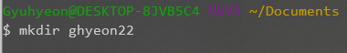
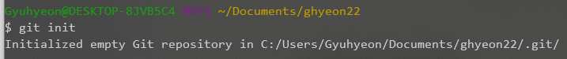
깃 저장소 생성
1. 폴더 생성
2. 저장소 초기화

Slide 4
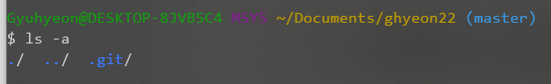
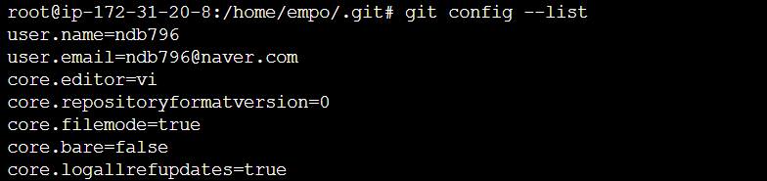
Git이란?
3. 저장소 생성
VCS에 필요한 파일 변경 이력 저장
4. 사용자 설정

Slide 5
워킹 디렉터리
VCS
작업을 하는 공간
임시로 저장하는 공간
실제로 저장하여 기록하는 공간
working
stage
repository
Notes:
깃은 vcs의 특성 때문에 저장 공간을 논리적으로 분리합니다.
작업을 하는 공간을 의미한다. 말 그대로 로컬 저장소에 접근 할 수 있으며 실제로 파일을 수정하고 생성하는 공간

Slide 6
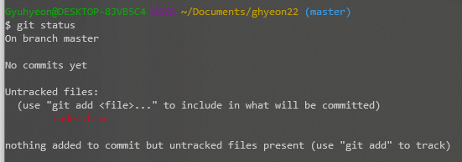
워킹 디렉터리 – 파일 상태
VCS
추적 되지 않음
untracked
추적됨
tracked
Notes:
깃은 추적의 개념을 사용합니다. 깃이 다른 VCS보다 뛰어난 점이 바로 파일의 모든 것을 추적한다는 점입니다.
워킹 디렉터리에 파일을 추가하거나 수정했다고 해서 깃이 자동으로 관리를 해주지는 않습니다.
깃은 요청 받은 파일들만 추적 관리 합니다. 이것은 좀더 효율적으로 파일 이력을 관리하기 위해서 입니다.
그래서 만약 파일의 관리를 원한다면 꼭 tracked의 상태로 변경해 주셔야 합니다.
Untracked 의 경우에는 파일의 변경이력이 관리되지 않습니다.
깃 배시 터미널로 실행해 본 결과 입니다.

Slide 7
스테이지
VCS
Tracked
파일 관리
작업을 하는 공간
임시로 저장하는 공간
실제로 저장하여 기록하는 공간
working
stage
repository
Notes:
앞서 말씀드린 세개의 저장 공간 중 임시로 저장하는 공간을 스테이지라고 합니다.
스테이지 영역은 워킹 디렉터리에서 제출된 tracked 상태의 파일들을 관리 합니다.
스테이지는 뒤에 말씀드릴 커밋과 연관이 매우 많습니다.

Slide 8
스테이지 – 파일 상태
VCS
파일의 변화
unstage
깃의 변화 기록
stage
Notes:
깃의 변화 이력을 기록하려면 파일들의 최종상태가 stage 상태여야하며 unstage 상태라면 파일에 변화가 있다는 것을 의미합니다.
그래서 unstage상태의 파일을 stage에 추가하면 다시 변화 이력을 기록할 수 있습니다.

Slide 9
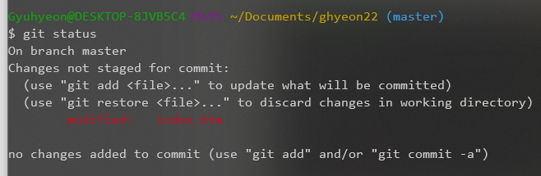
스테이지 – 파일 상태
VCS
수정함
modified
수정하지 않음
unmodified
Notes:
수정한 파일과 파일원본을 구별하기 위해 두가지를 사용을 합니다.
Tracked 상태의 경우에만 modified 여부를 관리할 수 있습니다.
수정된 파일 같은 경우에는 스테이지에서 잠시 제외가 되기 때문에 스테이지로 재 등록해 주어야 됩니다.
깃 배시 터미널로 실행해 본 결과 입니다.

Slide 10
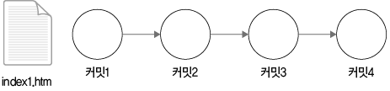
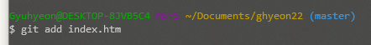
커밋(commit)
부모 커밋을 기반으로 변화된 부분만 새로운 커밋으로 생성
스테이지에 등록
Notes:
Commit은 ‘~을 적어 두다’라는 의미로 의미 있는 변경 작업들을 저장소에 기록하는 동작입니다.
커밋을 하는 과정 중 가장 처음 순서는 파일을 스테이지에 등록을 하는 것입니다.
스테이지에 등록을 한다는 것은 결국 파일의 최종 상태로써 변경된 부분이 없다는 것을 의미합니다.
깃에서 등록이란 스테이지 영역으로 복사하는 것을 의미합니다. 여기서 복사란 실제 파일을 복사하는 것을 의미하지는 않고 기록을 변경하는 과정일 뿐인 거죠

Slide 11
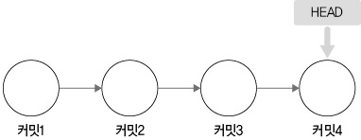
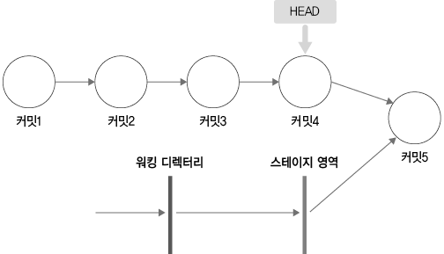
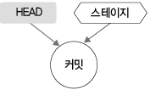
커밋(commit)
포인터
스냅샷
객체생성
Notes:
깃에는 포인터 개념이 있고 해드는 커밋을 가리키는 묵시적 참조 포인터 입니다.
커밋은 이전 부모 커밋을 기반으로 새로운 커밋을 만든다고 했습니다.
깃을 설치하고 처음 커밋을 하게 되면 HEAD가 없습니다. 이 HEAD는 커밋이 변화한 최종 시점을 의미합니다.
커밋은 파일의 변화를 깃 저장소에 영구적으로 기록을 합니다.
깃이 다른 다른 버전 관리 도구와 다른 점이 스냅샷 방식을 이용한다는 것입니다.
깃은 파일에서 변경된 부분을 찾아 수정된 내용만을 저장합니다. 마치 변화된 부분만 찾아 사진을 찍는 것과 같다고 하여 스냅샷 방식이라고 합니다.
스냅샷은 HEDA가 가리키는 커밋을 기반으로 사진을 찍습니다. 이를 스테이지 영역과 비교를 하여 새로운 커밋으로 기록을 합니다.
깃의 커밋은 HEAD와 스테이지 영역간의 차이를 비교하여 새로운 객체를 생성합니다. 생성된 객체를 깃 저장소에 기록합니다.

Slide 12
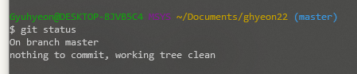
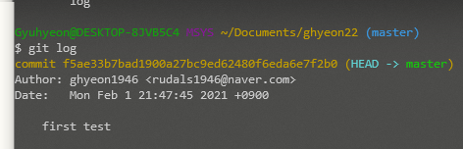
커밋(commit)
스테이지 영역 초기화
Notes:
커밋을 하게 되면 스테이지 영역이 초기화가 됩니다. 더 이상 추가된 새로운 파일과 수정된 파일이 없다는 것을 의미합니다.
커밋의 기록을 확인하고 싶다면 git log라는 명령어를 통해서 확인해 보실수 있습니다.

Slide 13
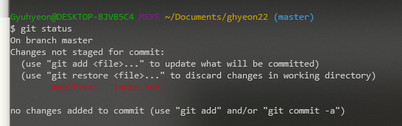
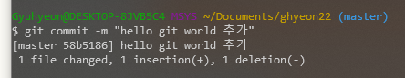
커밋(commit)
1 파일을 수정하면 modified 상태로 변경이 되고 워킹 디렉터리로 이동
2 스테이지 영역에 재등록
Notes:
만약 새로 파일을 다시 수정을 하게 된다면 modified 상태로 변경이 되고 이 파일이 다시 워킹 디렉터리로 이동을 하게 됩니다.

Slide 14
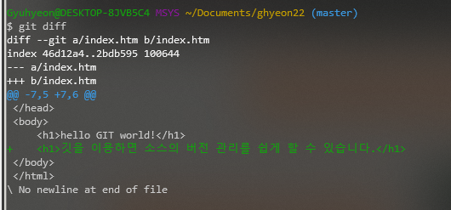
커밋(commit)
스테이지 영역의 파일과 최신 커밋의 내용 비교

Slide 15



서버
분산형 모델
Notes:
서버 저장소는 다른 말로 원격 저장소라고도 합니다. 서버 저장소는 로컬 저장소의 코드를 복제한 복사본이라고 할 수 있습니다.
깃은 여러 개발자와 협업하려고 탄생한 도구입니다. 과거와 달리 컴퓨터는 인터넷 접속이 항상 되어있습니다. 하지만 아직도 인터넷에 연결하여
작업 할 수 없는 개발 환경도 많이 있습니다. 이 환경을 고려하여 깃은 분산형 모델을 선택했습니다.

Slide 16
서버
원격 저장소
로컬 저장소
1 새로운 로컬 저장소를 생성하고 원격 저장소를 연결하는 방법
2 기존 저장소를 연결하는 방법
Notes:
깃 허브는 대표적인 깃 호스팅 서비스 입니다. 호스팅이란 직접 서버를 운영하지 않아도 쉽게 원격 저장소를 운영할 수 있는 것인데요.
원격 저장소에 연결하려면 먼저 로컬 저장소가 있어야 하는데, 로컬 저장소를 원격 저장소에 연결하는 방법은 크게 두가지입니다.
첫번째는 새로운 로컬 저장소를 생성하고 원격 자장소를 연결하는 방법
두번째는 기존 저장소를 연결하는 방법입니다.

Slide 17
프로토콜
Local
Secure Shell Protocol
HTTP
SSH
Git
Notes:
서버와 통신하려면 프로토콜을 사용해야 하는데 깃은 서버와 통신 할 수 있는 다양한 프로토콜을 지원합니다.
결국에는 데이터를 전송하는 과정의 차이인 것인데, 여러가지의 전송방식을 보실 수 있습니다.
로컬 같은 경우에는 로컬 컴퓨터에 원격 저장소를 생성하는 것입니다. 자신의 컴퓨터를 서버로 이용할 때 편리하고 간단하게 원격 서버를 구축 할 수 있는 것 뿐만 아니라 빠른 동작이 가능합니다
HTTP는 깃 허브 같은 호스팅 서비스도 기본 HTTTP 프로토콜을 지원합니다. 서버에 접속 하려면 로그인 절차를 거쳐야 하지만 기존 아이디와 비밀번호 만으로 접속을 인증하여 처리할 수 있습니다.
SSH는 권장하는 프로토콜로 높은 수준의 보안 통신을 처리하기때문에 안전하게 운영이 가능합니다. SSH 는 인증서를 만들어서 사용을 하고 별도의 회원 로그인은 필요 없습니다.
인증서는 공개키와 개인키로 구분하는데 공개키는 서버에 등록하며 개인키는 로컬에 저장합니다.
Git은 깃의 데몬 서비스를 위한 전용 프로토콜 방식을 의미하는데 ssh 와 유사하지만 인증 시스템이 없어 보안에 취약합니다. 그래서 인지 사용도는 많이 높지 않습니다.

Slide 18
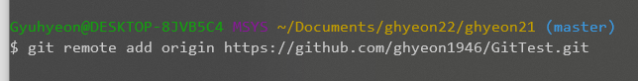
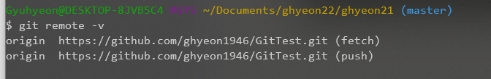
프로토콜
Notes:
Remote add 라는 명령어를 통해서 자신의 원격 저장소를 등록할 수 있습니다.
원격 저장소와 연결이 되면 fetch와 push 두 주소를 출력합니다. Push는 서버로 전송하는 동작이고
Fetch는 반대로 서버에서 가지고 오는 동작을 의미합니다.

Slide 19
Q&A

